Slide 1
Implementación de un Plan de Continuidad del Negocio aplicado en el área de Contabilidad de una empresa dedicada a la comercialización de maquinarias y repuestos.

Slide 2
PLAN DE CONTINUIDAD DEL NEGOCIO ( BCP)
    BCP
                CONCEPTO
                IMPORTANCIA
                OBJETIVOS

Slide 3
CONOCIMIENTO DEL NEGOCIO Y PROCEDIMIENTOS ANALÍTICOS
PRELIMINARES
HISTORIA DE LA EMPRESA
OBJETO SOCIAL
IDENTIDAD CORPORATIVA
  VISIÓN
  MISIÓN
VALORES
POLÍTICA
ANÁLISIS F.O.D.A.
  FORTALEZAS
  DEBILIDADES
  OPORTUNIDADES
  AMENAZAS

Slide 4
7. CLIENTES

Slide 5
8. PROVEEDORES

Slide 6
ANÁLISIS DE IMPACTO DEL NEGOCIO

Slide 7
ANÁLISIS DE IMPACTO DEL NEGOCIO

Slide 8
PASO 1: OBJETIVOS, ALCANCE Y SUPUESTOS DEL BIA
    OBJETIVOS
    ALCANCE
    SUPUESTOS

Slide 9
EVALUACIÓN DE RIESGO
    Riesgos Humanos
    Riesgos Naturales
    Riesgos Tecnológicos

Slide 11
Los resultados obtenidos en la tabla de probabilidad y vulnerabilidad presentan el impacto que puedan afectar a las operaciones de la empresa. Se justifican cada una de ellas a continuación.
Sismos
Incendios
Agresión física o moral
Robo
Acceso a las instalaciones
Amenaza Computacional
Artefactos explosivos
Marchas, mítines, plantones, etc

Slide 12
CUANTIFICACIÓN DE IMPACTOS
Su infraestructura está aproximadamente constituida por:
Edificios $ 239.325,00
Muebles y Enseres, Equipos de Oficina $ 60.132,33
Equipos de Computación, Software $ 50.335,38
Vehículos $ 76.252,50
TOTAL $ 426.045,21

Slide 13
PASO 2: IDENTIFICAR FUNCIONES Y PROCESOS DEL NEGOCIO

Slide 14
PASO 3: VALORACIÓN DE IMPACTOS FINANCIEROS Y
OPERATIVOS
En este paso se realizan las valoraciones de los impactos financieros y operativos de la empresa ante cualquier evento calamitoso a sus funciones y proceso
La valoración de impactos financieros mide la extensión y el grado de severidad de las pérdidas financieras del negocio.

Slide 15
VALORACIÓN DE IMPACTOS FINANCIEROS
La tabla 3.4.1.1 lista los valores correspondientes a las pérdidas mensuales de los procesos de la compañía. (Vea sección 3.12 Información Sumaria del BIA)
La segunda parte categoriza cada impacto en un nivel de severidad basado en su correspondiente pérdida monetaria. A continuación se especifican los rangos de los niveles de severidad:

Slide 18
PASO 4: IDENTIFICAR PROCESOS CRÍTICOS DEL NEGOCIO

Slide 19
PASO 5: IDENTIFICAR MTD Y PRIORIDADES DE
RECUPERACIÓN

Slide 20
PASO 6: IDENTIFICAR SISTEMAS Y APLICACIONES DE IT
CRÍTICOS

Slide 21
PASO 7: RECURSOS CRÍTICOS NO-IT

Slide 23
PASO 8: DETERMINAR TIEMPO OBJETIVO DE
RECUPERACIÓN (RTO)

Slide 24
PASO 9: DETERMINAR PUNTO OBJETIVO DE RECUPERACIÓN (RPO)
En AGROPRODUZCA S.A. la información contable es almacenada en un Cd una vez al mes y guardados como respaldo en lo posterior; este almacenamiento representa el último respaldo de datos ante la posible pérdida de información como consecuencia de un siniestro.

Slide 25
PASO 10: IDENTIFICAR PROCEDIMIENTOS DE TRABAJO

Slide 26
Paso 11: INFORMACIÓN SUMARIA DEL BIA

Slide 27
FASE A: IDENTIFICACIÓN DE REQUERIMIENTOS DE
RECUPERACIÓN

Slide 28
PASO 1: IDENTIFICAR REQUERIMIENTOS DE
RECUPERACIÓN

Slide 29
IDENTIFICACIÓN DEL CORE BUSINESS DEL NEGOCIO

Slide 30
VALIDACIÓN DE DATOS

Slide 34
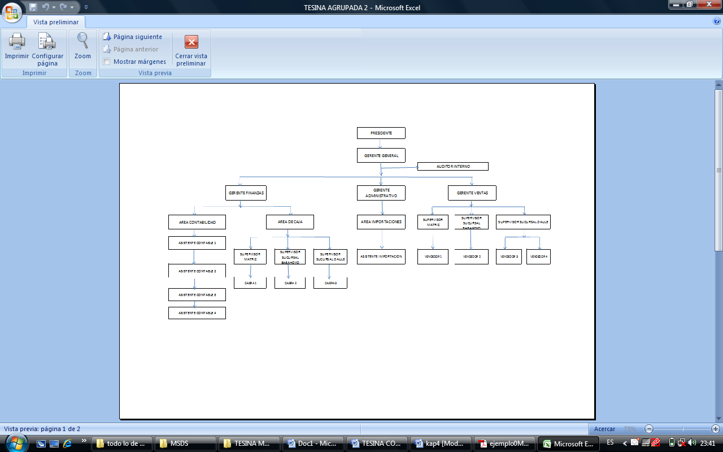
ORGANIGRAMA DE LA COMPAÑIA

Slide 35
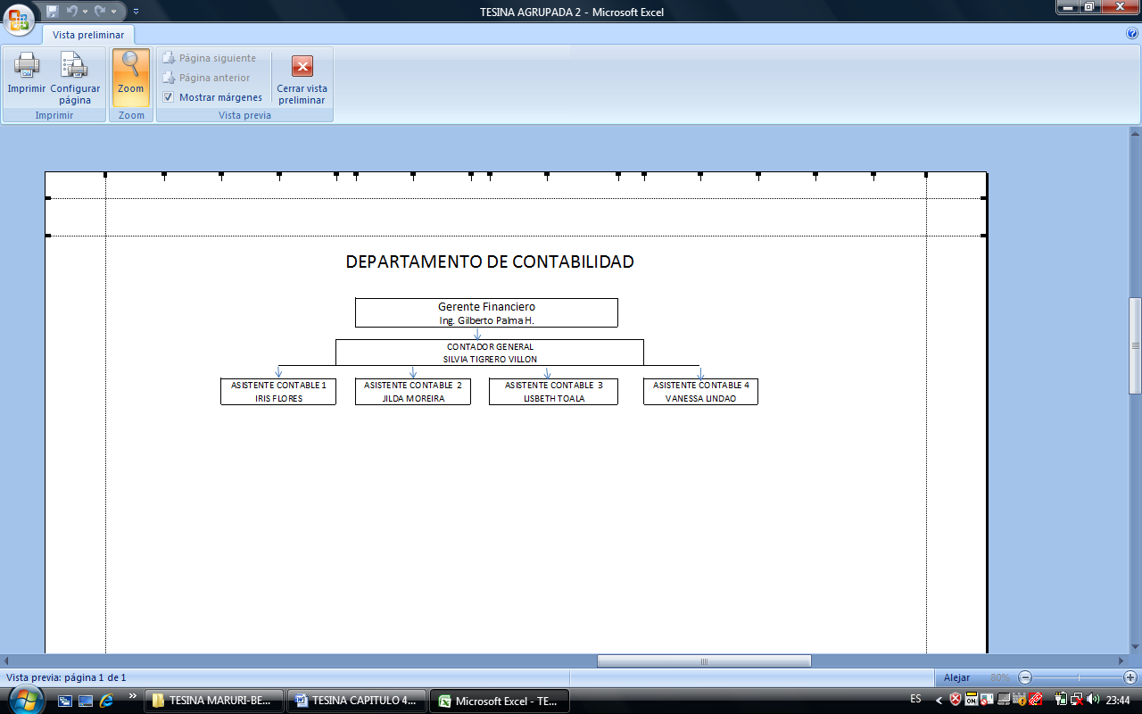
Organigrama del Área de Contabilidad

Slide 36
Perfil Académico

Slide 37
PERFIL ACADEMICO IDEAL

Slide 38
PONDERACIÓN DE LAS ÁREAS DE LA EMPRESA

Slide 39
PERFIL HUMANO

Slide 40
PONDERACIÓN PERFIL IDEAL

Slide 41
CLASIFICACIÓN DE OPERACIONES
Críticos
      Factor Político (Cambio de leyes contables y Tributarias)
      Dependencia Sistema XASS 8.1
      Dependencia software Dimm para realizar declaraciones al S.R.I
      Falta de personal

Slide 42
Vitales
Factor Humano
Enlace Satelital con las sucursales de Babahoyo y Daule (Información Actualizada de XASS 8.1)
Respaldo de información mensual en almacenamiento externo (CD)
Sensitivos
Entrega oportuna y rápida de los trabajos de las asistentes contables, para que el contador general pueda realizar los informes
Respaldo manual de las operaciones contables de la empresa
No críticos
Clasificación del Área

Slide 43
FASE C: VALORACIÓN DE DISPONIBILIDAD DE TIEMPO
De acuerdo a los Requerimientos de Recuperación de la empresa, Tenemos que el EAT asociado a la misma es de 2 días, basado en opciones de adquisición y entrega de recursos y sistemas IT, en caso de ser necesarios
La información presentada en las Tablas 3.6.1 y 3.9.1, determinan los correspondientes MTD, RTO y WRT en menos de 8 días; por tanto se concluye que ésta opción es viable debido a que el EAT de 2 días satisface los 8 días para la obtención de los Requerimientos de Recuperación

Slide 44
FASE D: VALORACIÓN COSTO-BENEFICIO

Slide 46
DESARROLLO DEL PLAN DE CONTINUIDAD DEL NEGOCIO
    FASE 1: RESPUESTA INICIAL Y NOTIFICACIÓN
    FASE 2: VALORACIÓN Y ESCALA DEL PROBLEMA
    FASE 3: DECLARACIÓN DE DESASTRE
FASE 4: IMPLEMENTACIÓN DEL PLAN DE LOGÍSTICA
FASE 5: RECUPERACIÓN Y REASUNCIÓN

Slide 47
Equipo de Administración de Crisis

Slide 48
PRUEBA DEL PLAN DE CONTINUIDAD DEL NEGOCIO
VALORACIÓN DE LOS MÉTODOS DE PRUEBA

Slide 49
MANTENIMIENTO DEL BCP
MONITOREO DE CAMBIOS
  IMPACTOS RELACIONADOS CON LOS PROCESOS.
  IMPACTOS RELACIONADOS CON EL PERSONAL
  IMPACTOS RELACIONADOS CON LOS RECURSOS.

Slide 50
PLAN DE PRUEBA DE CONTINUIDAD DEL NEGOCIO

Slide 51
CONCLUSIONES
AGROPRODUZCA S.A. cuenta con recursos tanto de IT y No-IT que pueden ser afectados de manera significativa por eventos de interrupción en sus actividades, en especial el área de Contabilidad.
La organización cuenta en la actualidad con personal capacitado y especializado que puede hacer frente a cualquier evento inesperado.
La empresa mantiene vínculos comerciales con Proveedores especializados de Recursos y Servicios, los cuales constituyen una excelente fuente de adquisición oportuna de los mismos.
AGROPRODUZCA S.A., para garantizar el servicio de excelencia que ha brindado a sus clientes; necesita tener disponibilidad de un BCP, que pueda ser utilizado ante cualquier situación de interrupción.
El BCP aplicado a ésta Organización debe cubrir toda el área de Contabilidad.

Slide 52
RECOMENDACIONES
1.- Es necesario la implementación de un BCP en AGROPRODUZCA S.A., que cubra los requerimientos totales de su área de contabilidad.
2.- El personal que labora en la empresa, previo a la capacitación y entrenamiento orientado al BCP, responderá de manera adecuada para enfrentar cualquier crisis.
3.- La ayuda externa para las Opciones de Recuperación en e BCP de AGROPRODUZCA S.A., es eficiente; con lo cual se asegura su óptimo funcionamiento.
4.- La aplicación y mantenimiento del BCP orientado a los requerimientos del área de contabilidad de la empresa, permitirá que ésta continúe operando de manera normal ante cualquier siniestro

